Slide 1

Diplomado en Ciencia de Datos UNAM Módulo 13 Datos Masivos Sesión 3 del 23 Septiembre de 2023 Sergio Ibarra Ramírez

Slide 2
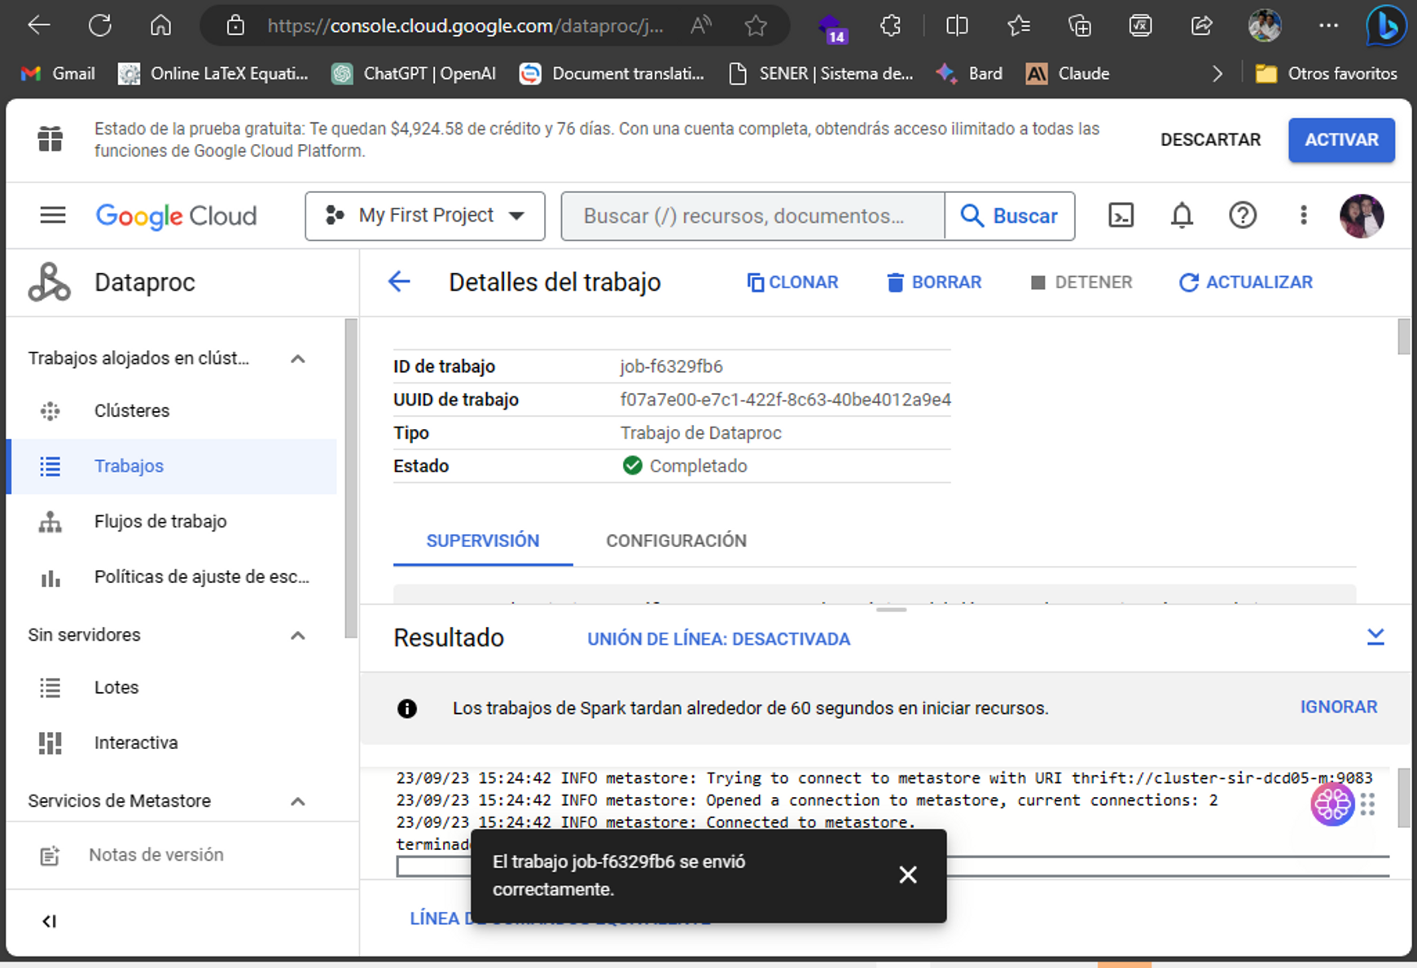
Pantalla de Job de pysparkSQL ejecutado

Slide 3
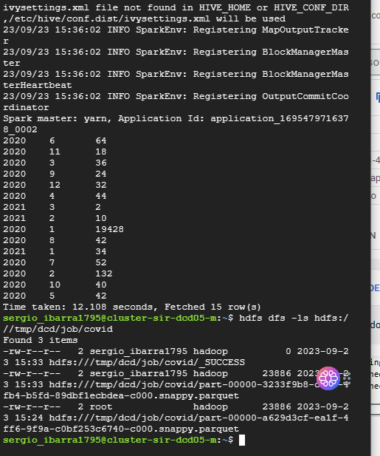
Pantalla 2

Slide 4
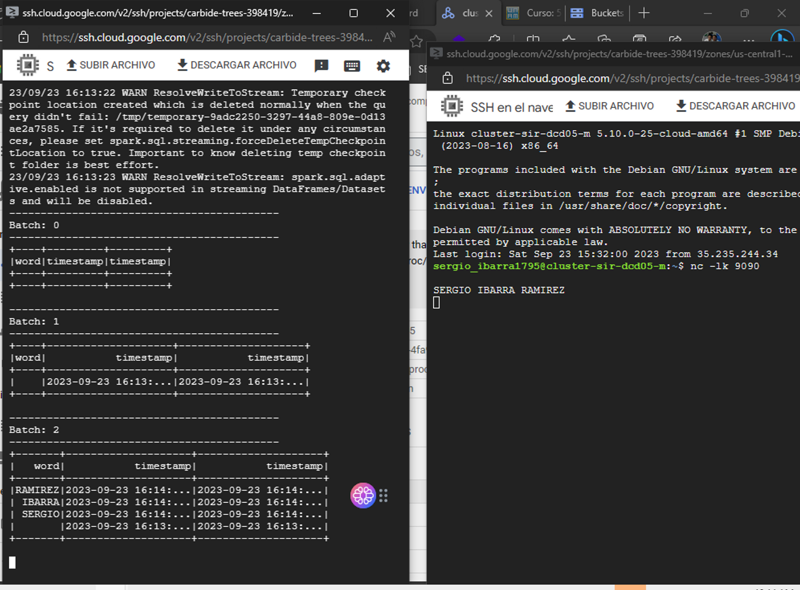
Pantalla 3

Slide 5
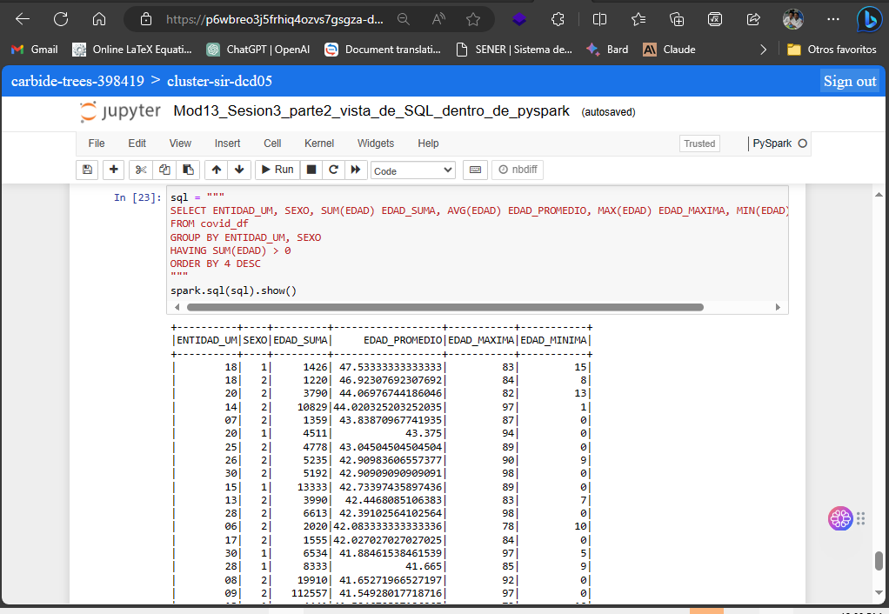
Pantalla 4

